Slide 1
KOMUNIKASI BISNIS
(KODE. MKO 107)
DR. JUANDANILSYAH. M.A
7792 2
Hp. 087771503814
UNIVERSITAS ESA UNGGUL
16 MARET 2019

Slide 2





TOPIK
Dasar-dasar Komunikasi Bisnis
Pengertian komunikasi
Model proses komunikasi
Pesan dan Ide dalam komunikasi bisnis.
Komunikasi verbal dan non verbal

Slide 3
PENGERTIAN KOMUNIKASI
1

Slide 4

AKTIVITAS MULAI BANGUN TIDUR SAMPAI TIDUR KEMBALI TIDAK TERLEPAS DARI KEGIATAN KOMUNIKASI

Slide 5
Pengertian KOMUNIKASI
“Komunikasi adalah pertukaran informasi antar individu, melalui pendekatan yang umum/lazim baik dengan simbol-simbol maupun prilaku dan tindakan.” (Principles and Methods, Bussiness Communication , oleh Himstreet dan Batty).
Komunikasi dapat dibagi menjadi 2 bentuk
Communication as a tool: →Sebagai alat; bertugas praktis sebagai fungsi komunikasi.
- Communication as a Science: → Bidang kajian ilmu; yang menghasilkan model, teori, paradigma, dan konsepsi ilmu komunikasi

Slide 6
PENDEKATAN KOMUNIKASI TIDAK MUTLAK MENGIKUTI KONSEP DISEBABKAN:
BERAGAMNYA MODEL KOMUNIKASI YANG TELAH DIRUMUSKAN OLEH PARA PAKAR MAPUN OLEH PROFFESIONAL YANG DIDASARKAN OLEH SUDUT PANDANG MEREKA.
PERBEDAAN LATAR BELAKANG IPOLEKSUSBUD ORANG YANG BERKOMUNIKASI
ADANYA INDIKASI BAIK TEORI MAUPUN PRAKTEK BAHWA KEGIATAN KOMUNIKASI BERSIFAT DINAMIS (EX. ANAK MUDA VS ORANG TUA )

Slide 7
Pengertian BISNIS dan Komunikasi Bisnis
“Bisnis is an adynamic structure of interchanging ideas, feelings and cooperative effort to get profit.” (Lawrence D. Brennan, 1974.I)
Bisnis adalah aktivitas dari manusia yang terkait dengan pembelian dan penjualan (buying&selling) atau pertukaran barang atau jasa untuk memperoleh keuntungan. (Himstreet dan Batty).
“Bisnis menekan kan segala upaya untuk mendapatkan uang, asset, harta, benda, dan jasa yang berdampak pada keuntungan”.
“ Komunikasi Bisnis adalah komunikasi antara umat manusia baik individu maupun kelompok yang berkaitan dengan pertukaran barang atau jasa untuk memperoleh keuntungan (profit)”.

Slide 8
Model Proses Komunikasi
2

Slide 9
Mrenurut Bovee dan Thill Proses Komunikasi Terdiri atas :
Pengirim mempunyai ide/gagasan
Pengirim mengubah ide jadi pesan
Pengirim menyampaikan pesan: tidak boleh terdistorsi/ bertentangan
Penerima menerima pesan: bisa terjalin bila sipenerima sudah membaca dan memahami isinya
Penerima menafsirkan pesan
Penerima memberi tanggapan dan umpan balik ke pengirim

Slide 10
Timbulnya Kesalahpaham Komunikasi
Masalah dalam mengembangkan pesan
Keraguan terhadap isi pesan
Sulit mengekspresikan ide
Masalah dalam menyampaikan pesan
Terkait dengan sarana fisik untuk berkomunikasi
Masalah dalam penerimaan pesan
Adanya gab/persaingan antara penglihatan dan suara
Konsentrasi lain yang menggangu Audienses
Kursi yang tidak nyaman
Lampu kurang terang
Merasa asing dengan situasi yang ada
Pertentangan emosi
Masalah dalam menafsirkan pesan
  Perbedaan latar belakang
  Perbedaan penafsiran
  Perbedaan reaksi emosional

Slide 11
PENDEKATAN KOMUNIKASI TIDAK MUTLAK MENGIKUTI KONSEP DISEBABKAN:
BERAGAMNYA MODEL KOMUNIKASI YANG TELAH DIRUMUSKAN OLEH PARA PAKAR MAPUN OLEH PROFFESIONAL YANG DIDASARKAN OLEH SUDUT PANDANG MEREKA.
PERBEDAAN LATAR BELAKANG IPOLEKSUSBUD ORANG YANG BERKOMUNIKASI
ADANYA INDIKASI BAIK TEORI MAUPUN PRAKTEK BAHWA KEGIATAN KOMUNIKASI BERSIFAT DINAMIS (EX. BAHASA ANAK MUDA VS ORANG TUA )

Slide 12
RUANG LINGKUP KOMUNIKASI BISNIS:
LINGKUP POKOK KUMUNIKASI BISNIS
BENTUK KOMUNIKASI:
MEMERLUKAN PENGUASAAN DAN PEMAHAMAN SEGALA PENGGUNAAN KOMUNIKASI (MENERIMA DAN MENGIRIM PESAN)
KETERAMPILAN KOMUNIKASI :
KITA TIDAK DAPAT BERKOMUNIKASI DENGAN BAIK JIKA TIDAK MERASAKAN, MEMAHAMI DAN MENGHAYATI PERASAAN DAN PIKIRAN KOMUNIKAN
FAKTOR PSIKOLOGIS:
FAKTOR DARI PERSONALITY, APPEARANCE (PENAMPILAN), REPUTATION , DRESSING, , MATURITY (KEPRIBADIAN)
PROSES KOMUNIKASI
SUMBER KOMUNIKASI, KOMUNIKATOR, PESAN, KOMUNIKAN, HASIL (OUTPUT), DAMPAK
ILMU PENUNJANG:
BAHASA, PSIKOLOGI, SOSIOLOGI, TEKNOLOGI

Slide 13

Komunikasi Bisnis akan berlangsung dengan baik apabila :
Citra baik (good image).
Itikad Baik (good will).
Saling pengertian (Mutual Understanding).
Saling mempercayai (Mutual Cinfidence)
Saling Menghargai (Mutual Appreciation)
Saling Tolerensi (Tolerance) → Ex: Beli Daun Pisang
DI DUNIA INI, BAHASA DAN SIMBOL MEMILIKI PENGERTIAN SEBAGAI ALAT KOMUNIKASI YANG KHAS SEBAGAI PERWUJUDAN KEGIATAN KOMUNIKASI MANUSIA, PERSONAL HINGGA LEMBAGANYA.

Slide 14
Pesan dan Ide dalam komunikasi bisnis.
3

Slide 15
KOMUNIKASI BISNIS MEMPUNYAI MAKNA SEBAGAI “METHOD OF COMMUNICATION.” SEBAGAI KEGIATAN KOMUNIKASI YANG KHAS, DIGUNAKAN UNTUK MEWUJUDAN KEGIATAN KOMUNIKASI GUNA MENCAPAI TUJUAN PERSONAL ATAU ORGANISASI.
SETIAP TAHUN METODE DAN MODEL KOMUNIKASI DIKEMBANGKAN SECARA BERBEDA DAN KOMUNIKATIF. EX. IKLAN ROKOK, IKLAN LAIN ??
KONSEP KOMUNIKASI BISNIS DIPAHAMI DENGAN BERBAGAI MACAM CARA PENDEKATAN.

Slide 16
TUGAS PERBANTUAN DARI KOMUNIKASI BISNIS
Launching New Products atau Promosi, Revitalisasi Old Pruduct.
Melakukan revolusi Bisnis yang didasari dari keberagaman nilai-nilai Konsumerisme suku bangsa.
Meningkatkan produktivitas Produsen dan daya saing di pasar Nasional dan Internasional.
Mempertahankan dan memperkuat Pangsa Pasar dengan memperhatikan kemajemukan dan keberagaman budaya. Ex : Odol: Sabun Cuci

Slide 17
BUSSINESS COMMUNICATION RELATIONS
BUSSINESS COMMUNICATION
Its about managing a personal or a company’s relationship with the public
BUSSINESS COMMUNICATION
It’s about helping a person or a corporation to maintain communication for the individual target or goal organisastion

Slide 18
KOMUNIKASI BISNIS DIGUNAKAN SEBAGAI
1. ALAT “APPROACHING TO AUDIENCES”
Dijadikan senjata taktik pull strategy untuk kepentingan personal atau corporate yang dapat mempengaruhi lawan bicara atau komunitas
2. Power
Sebagai penyandang Push strategi untuk mendorong jual/beli atau pemasaran.
3. Pas Strategi
Sebagai upaya mempengaruhi atau menciptakan opini

Slide 19
Diskusi Kelompok
Identifikasi berbagai sudut pandang yang menyebabkan Anda mengikuti ajakan orang lain ?

Slide 20

Alasan menjadi Pengikut
Appearance
  Ganteng/ Cantik/ Menawan (Selebriti)
Competency
  Knowledge/ Skills (Ahli/ Pakar/ Jagoan)
Character
  Integrity; Maturity; Abundance Mentality
Technology
Aktualisasi penerapan Tehnology (baru)/ media
Abraham Lincoln – Technology Cetak (koran)
Franklin Roosevelt – Technology Siaran Radio
JF.Kennedy – Technology TV
Barack Obama – Technology Internet – Situs2 You Tube, My Space dan Face Book. -
3 Manfaat: Mengorganisasi Pendukung, mengumpulkan dana & menyampaikan pesan.

Slide 21
Komunikasi verbal dan non verbal
4

Slide 22
KOMUNIKASI VERBAL
Komunikasi verbal merupakan salah satu bentuk umum dan biasa digunakan dalam dunia bisnis kepada pihak lain baik secara tertulis maupun lisan. “ Biasanya lebih terstruktur, teratur, dan terorganisir dengan baik sehingga pesan bisnis tercapai dengan baik. “

Slide 23
KOMUNIKASI BISNIS SANGAT TERGANTUNG PADA KETERAMPILAN SESEORANG
BERBICARA DAN MENULIS
LEBIH MUDAH, PRAKTIS, DAN CEPAT DALAM MENYAMPAIKAN PESAN
LEBIH DISUKAI DARIPADA MENULIS
MENDENGAR DAN MEMBACA
KOMUNIKASI INI LEBIH EFEKTIF APABILA DUA ARAH; KETERAMPILAN MENDENGAR DAN MEMBACA DENGAN
ORANG LEBIH SUKA MENDAPATKAN INFORMASI DARIPADA MENYAMPAIKAN INFORMASI

Slide 24
CONTOH KOMUNIKASI VERBAL
Membuat dan Mengirim surat: pengantar, lamaran, penolakan, pemberitahuan, pengumuman, lowongan dll
Melakukan wawancara, pengarahan
Melakukan negosiasi bisnis dengan pelaku lain
Melakukan pelatihan, melakukan chatting di internet, WA, medsos dll

Slide 25
KOMUNIKASI NON VERBAL
SALAH SATU KEUNGGULAN KOMUNIKASI NON VERBAL ADALAH KESAHIHANNYA.. TINGKAT KEPERCAYAAN YG TINGGI TERHADAP KEBENARAN PESAN-PESAN YG DISAMPAIKANNYA.
DENGAN MEMPERHATIKAN ISYARAT NON VERBAL ORANG DAPAT MEMPERHATIKAN KECURANGAN DAN MENEGASKAN KEJUJURAN ORANG LAIN
KOMUNIKASI INI DISAMPAIKAN DENGAN BAHASA ISYARAT, GERAK TUBUH, EKSPRESI WAJAH

Slide 26
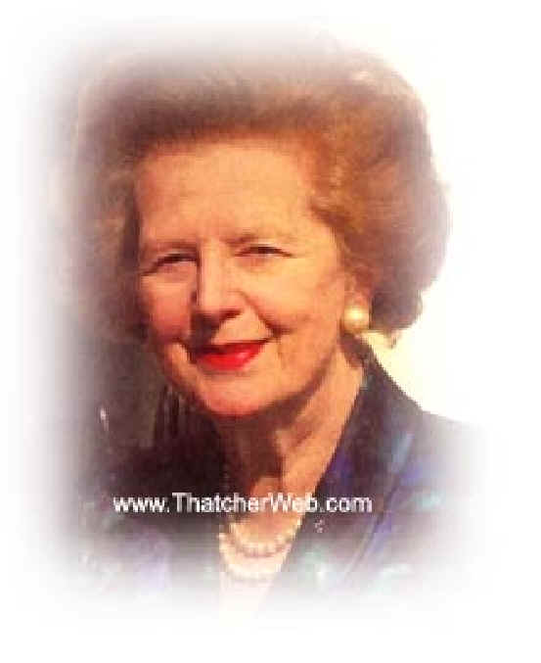
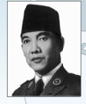
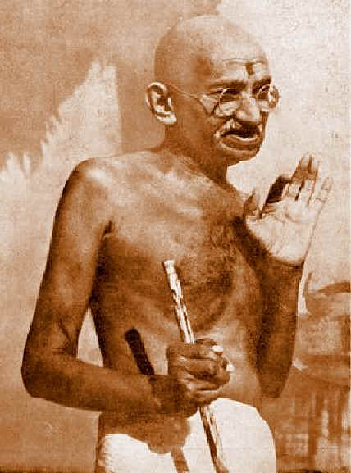
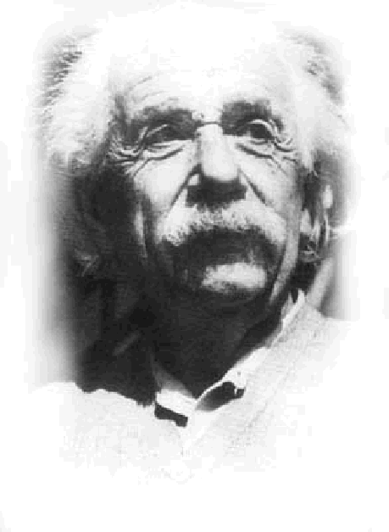

PESAN MORAL APA YANG DITINGGALKAN TOKOH TERSEBUT
?
Diri Anda

Slide 27
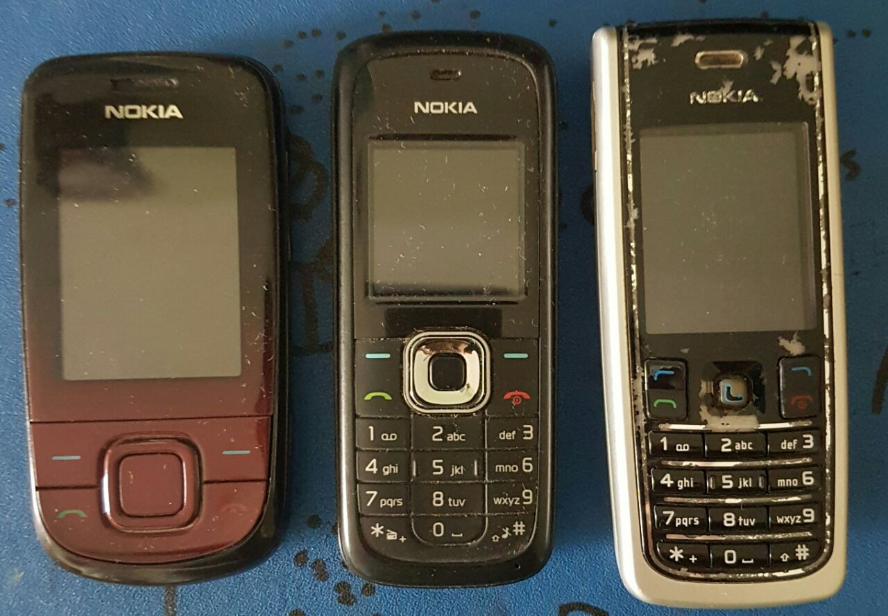
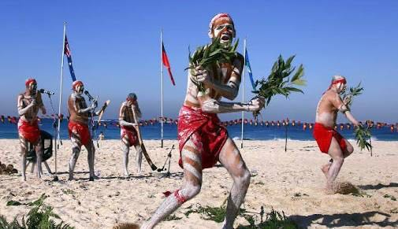

Slide 28
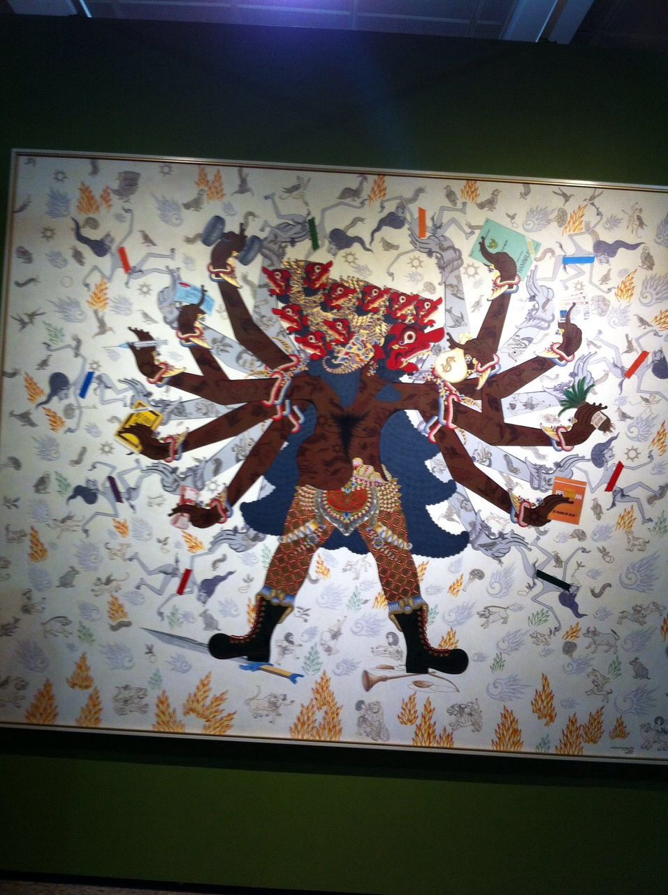
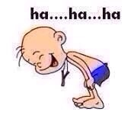

CONTOH KOMUNIKASI NON VERBAL

Slide 29
CONTOH KOMUNIKASI NON VERBAL
Menggertakan gigi
Berpangku tangan (melamun)
Mengerutkan dahi (berfikir- setuju/tidak)
Tangan mengepal (percaya diri)
Menganggukkan kepala
Menggelengkan kepala
Asbak di meja tamu (boleh merokok)
Gambar wanita dan prempuan di toilet.. Artinya ?
Simbol dilarang merokok

Slide 30
Aspek Keberhasilan KOMUNIKATOR
Aspek Budaya
Agar Komunikator memiliki wawasan komunikasi
Aspek Afektif
Agar Komunikator memahami dan mampu mengklarifikasi nilai-nilai dan sikap nya terkait perbedaan latar belakang agama, budaya, Pendidikan, dan kehidupan sosial
Agar Komunikator dapat memahami pentingnya kelangsungan /hidup berdampingan secara sportif dengan kompetitor EX: INDOMART vs ALFAMART
Aspek Psikomotorik
Agar Komunikator dapat mewujudkan perkembangan pribadi
Agar Komunikator memiliki kompetensi Multikultural yang dapat bekerjasama dengan segala macam perbedaan yang ada
Agar Komunikator memiliki wawasan hidup lintas budaya public/ masyarakat
Agar Komunikator memiliki pengetahuan terkait Etnis dan Budaya

Slide 31
Beberapa Catatan Penting Pada Pelaksanaan Komunikasi Bisnis
Menjadikan personal komunikator sebagai orang yang berpengetahuan dan berberbudaya,
Dalam mengembangkan sistem komunikasi harus melibatkan seluruh bagian stakeholder yang ada.
Masing-masing kelompok jangan dipandang secara parsial, tetapi dikonsepkan mempunyai hubungan yang sifatnya interdisiplin, dan dapat terjadi secara integral.
Komunikator dapat melibatkan para ahli atau instansi yang relevan
Komunikasi dan sosialisasi harus dilaksanakan dengan catatan bahwa jangan ada penafsiran tunggal terhadap kebenaran tetapi sesuai dengan sudut pandang kondisi dan kebudayaan yang berbeda.
Komunikasi harus menggambarkan keseimbangan antara persamaan dan perbedaan budaya dan mendorong setiap komunikator dapat memperluas wawasan pengetahuan mereka.
Tidak boleh ada kebijakan yang menghambat, serta tidak boleh ada penghinaan terhadap ras, suku dan gender.

Slide 32

Terima Kasih

